Slide 1


Slide 2

I Fórum Regional de RPPS da Baixada Fluminense
2025

Slide 3


OBJETIVO:
Fortalecimento dos Regimes Próprios de Previdência Social - RPPS
Áreas de intervenções para o alcance do objetivo proposto:
  ☑ Organização e Funcionamento;
  Caráter Contributivo;
  Investimentos;
  Atuária.

Slide 4
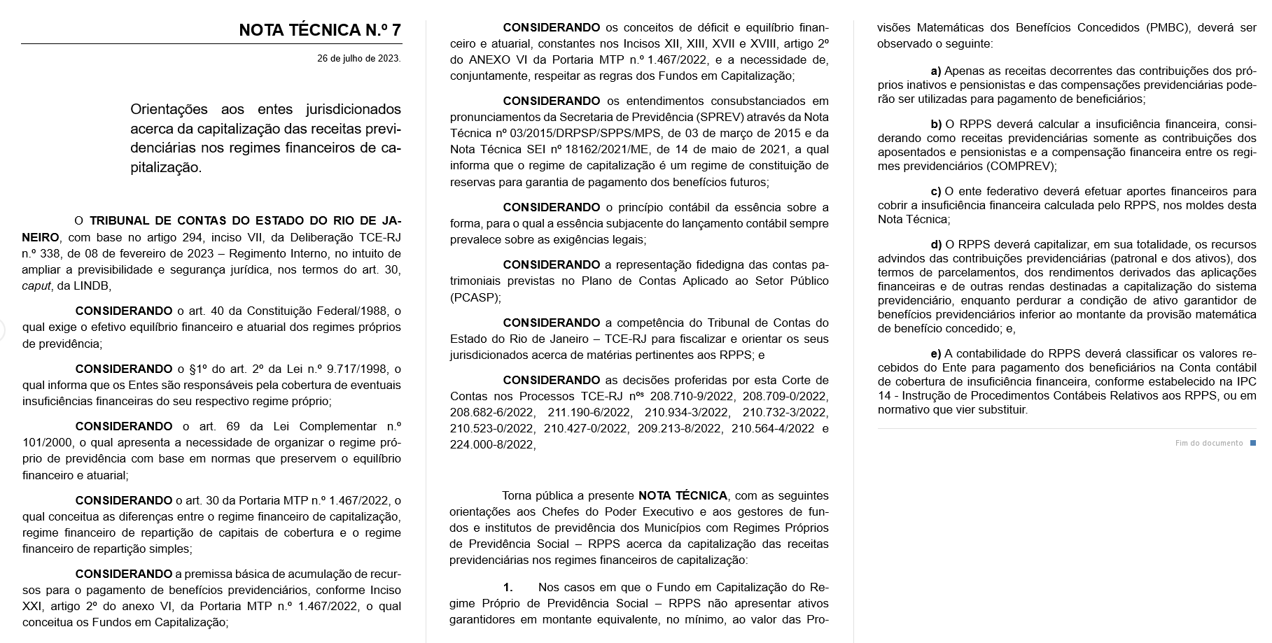

Slide 5
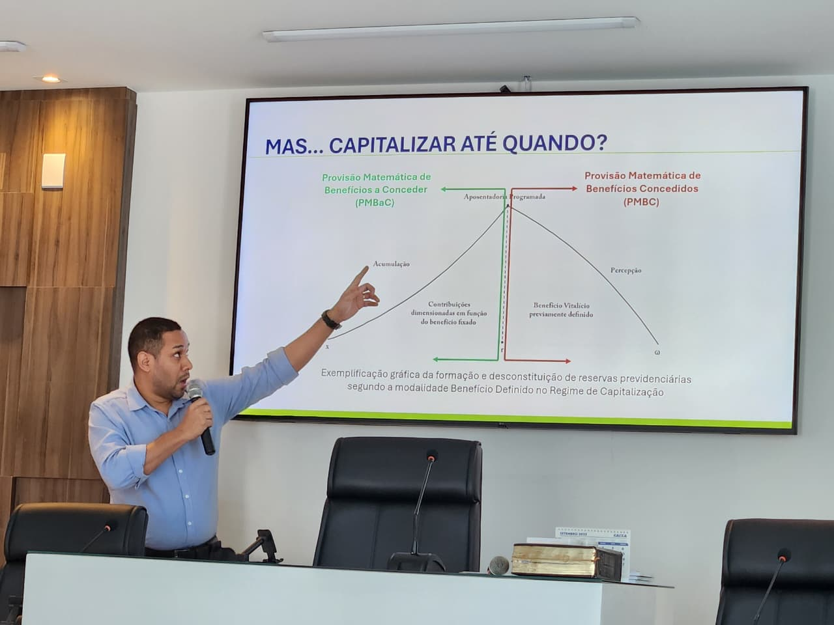
CARÁTER PEDAGÓGICO

Slide 6
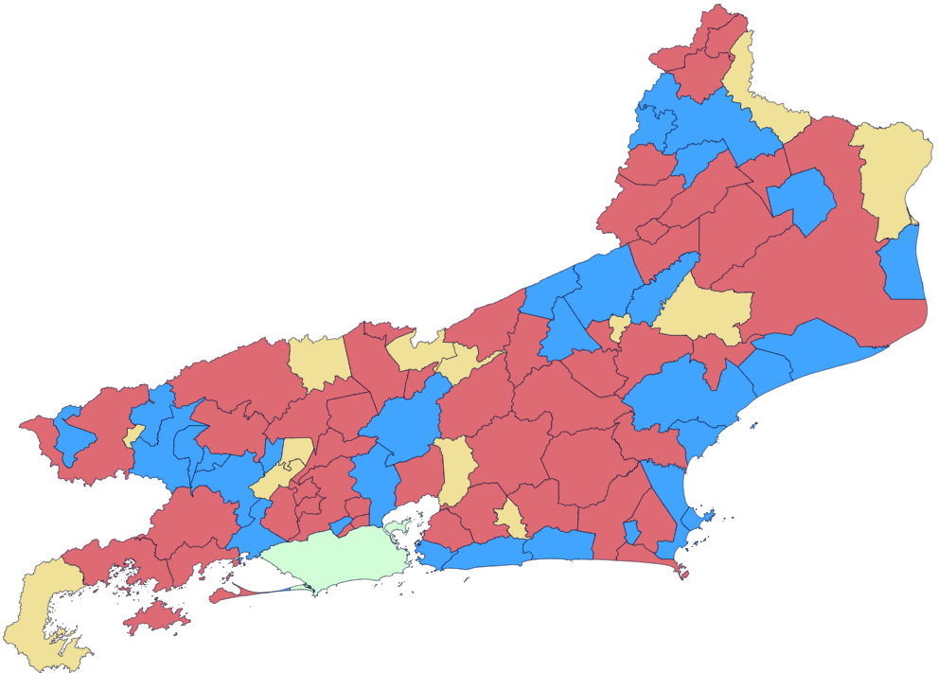



78 RPPS MUNICIPAIS
AUSÊNCIA DE CAPITALIZAÇÃO
AG>PMBC
AG<PMBC
27
51
35%
65%

Slide 7
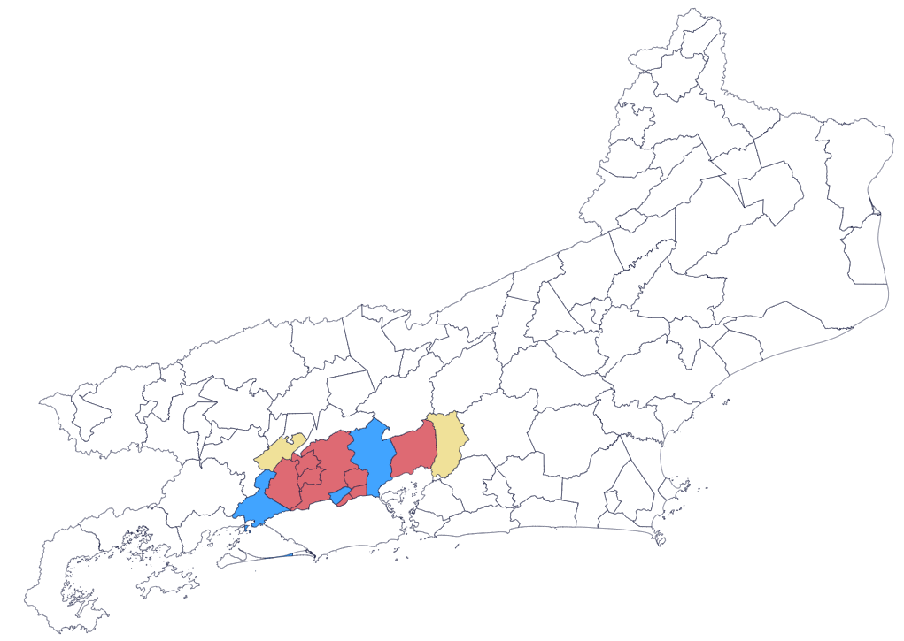

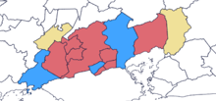
11 RPPS MUNICIPAIS
AUSÊNCIA DE CAPITALIZAÇÃO
AG>PMBC
AG<PMBC
1
10
9%
91%

Slide 8



Estímulo ao aumento da CAPITALIZAÇÃO dos RPPS fluminenses e consequente preservação do equilíbrio financeiro e atuarial.
Com isso, busca-se uma visão mais efetiva da finalidade de um RPPS: garantir os recursos para o pagamento dos aposentados e pensionistas.

Slide 9
Controle e Fiscalização: A Atuação do TCE/RJ nos Regimes Próprios de Previdência Social
Próximos Passos: Estratégia para o FUTURO
dos RPPS Fluminenses

Slide 10
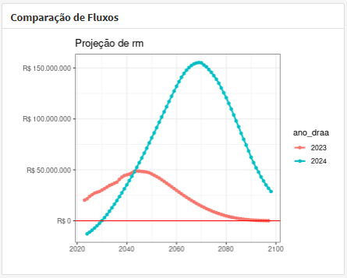
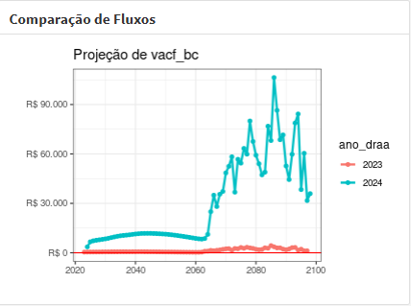

Slide 11
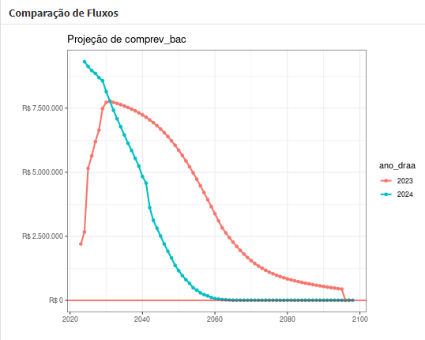
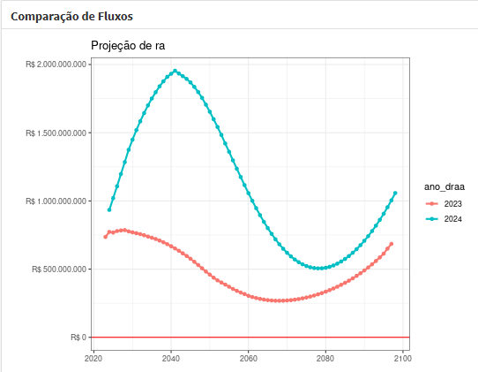

Slide 12

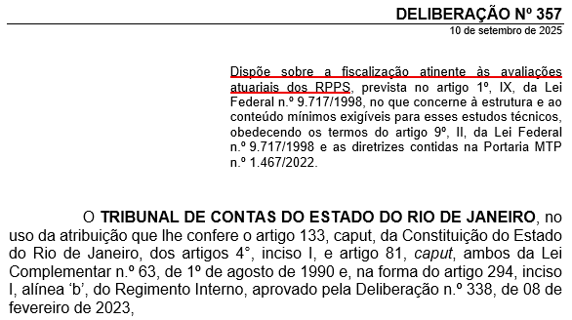


Slide 13
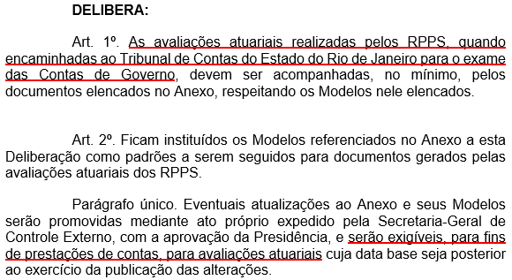

Slide 14
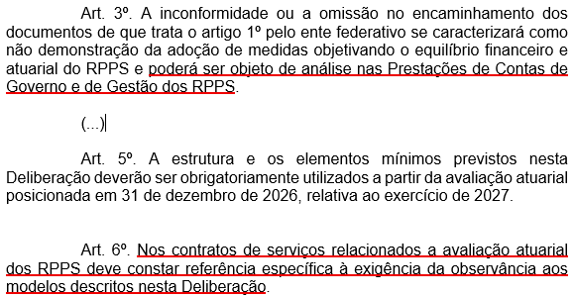

Slide 15
RELAÇÃO DE DOCUMENTOS
Item | Título do Documento | Referência | Formato
01 | Termo de concordância da unidade gestora em relação à adequação das hipóteses biométricas, demográficas, econômicas e financeiras ao plano de benefícios e às características da massa de beneficiários do RPPS | Modelo 01 | PDF
02 | Termo de cientificação do Conselho Deliberativo acerca da manutenção ou alteração das hipóteses biométricas, demográficas, econômicas e financeiras | Modelo 02 | PDF
03 | Bases cadastrais atualizadas: banco de dados encaminhados pela UG ao atuário; banco de dados efetivamente utilizado pelo atuário no cálculo atuarial, após a realização de eventuais ajustes estatísticos | Modelo 03 | XLS
04 | Nota Técnica Atuarial | Modelo 04 | PDF
05 | Demonstrativo de Duração do Passivo | Modelo 05 | PDF
06 | Fluxo Atuarial | Modelo 06 | XLS
07 | Relatório de Avaliação Atuarial | Modelo 07 | PDF
08 | Relatório de Análise das Hipóteses | Modelo 08 | PDF
09 | Demonstrativo de Ganhos e Perdas Atuariais | Modelo 09 | PDF
10 | Demonstrativo de Viabilidade do Plano de Custeio | Modelo 10 | PDF
 |  | Modelo 11 | XLS
11 | Cópia do Ofício do encaminhamento do Demonstrativo de Viabilidade do Plano de Custeio para a Controladoria do Município e para o TCE-RJ | Não Aplicável | PDF
12 | Cópia da Ata da Reunião do Conselho Deliberativo que apreciou as propostas de alteração do plano de custeio | Não Aplicável | PDF

Slide 16

O objetivo é estimar, com um nível de precisão aceitável, o valor atual de uma renda vitalícia a ser paga a uma pessoa de idade X. Inicialmente, o foco deste projeto está nas Provisões Matemáticas de Benefícios Concedidos (PMBC).

Slide 17


Obrigado!

